Slide 1

Khởi Động

Slide 2




Câu hỏi: Tầng lớp nào đông đảo nhất trong xã hội nhà Trần là:
A. Quý tộc
C. Địa chủ
B. Nông dân
D. Quan lại

Slide 3
Câu hỏi: Sau chiến tranh nhà Trần làm gì để phát triển nông nghiệp?
A. Thu mua ruộng đất.
C. Khuyến khích sản xuất, mở rộng diện tích trồng trọt.
B. Lễ hội, vui chơi được tổ chức thường xuyên.
D. Lập đồn điền

Slide 4
Câu hỏi: Thủ công nghiệp do nhà nước quản lý gồm:
A. nghề làm đồ gốm tráng men, nghề dệt vải, lụa, chế tạo vũ khí, đóng thuyền đi biển.
C. nghề làm đồ gốm tráng men
B. nghề dệt vải,lụa, chế tạo vũ khí
D. đóng thuyền đi biển.

Slide 5
Câu hỏi: Sự phát triển kinh tế thời Trần nguyên nhân nhờ vào đâu?
A. Mở rộng ruộng đất công
C. Đẩy mạnh khai hoang
B. Mở rộng ruộng đất tư
D. Khuyến khích sản xuất

Slide 6


TRƯỜNG THCS LONG BIÊN
BÀI GIẢNG ĐIỆN TỬ MÔN LỊCH SỬ 7
BÀI 13. ĐẠI VIỆT THỜI TRẦN (1226-1400) T3
GV: Nguyễn Thị Thanh Hoài
Tổ Xã Hội

Slide 7
4. TÌNH HÌNH VĂN HÓA
a
Tư tưởng, tôn giáo
b
c
d
Văn học, nghệ thuật
Giáo dục
Khoa học kĩ thuật
Nhóm 1
Nhóm 2
Nhóm 3
Nhóm 4

Slide 8
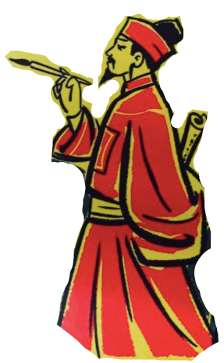
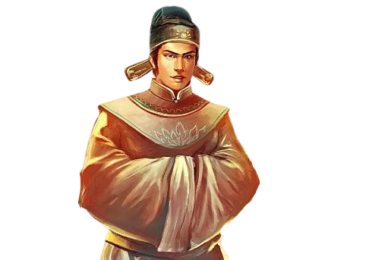
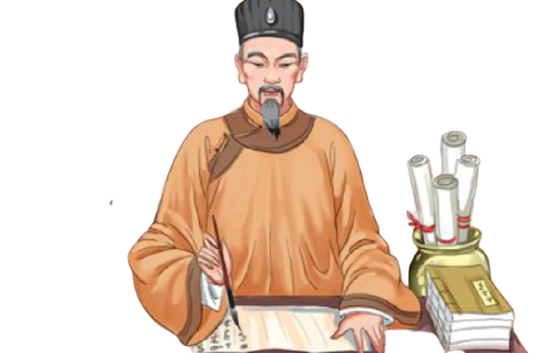
a. Tư tưởng, tôn giáo
- Đạo Nho ngày càng phát triển do nhu cầu xây dựng bộ máy nhà nước
Nho giáo phát triển như thế nào? Kể tên những nhà nho được triều đình trọng dụng?
Trương Hán Siêu
Phạm Sư Mạnh
Chu Văn An

Slide 9

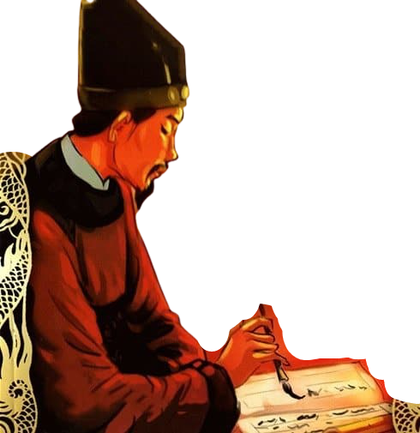
a. Tư tưởng, tôn giáo
- Đạo Phật vẫn phát triển
.
“Trong nước quá nửa làm sư, trong nước chỗ nào cũng có chùa”
Đạo phật thời Trần so với thời Lý như thế nào? Nêu dẫn chứng?
Lê Văn Hưu

Slide 10
BÀI 13: ĐẠI VIỆT THỜI TRẦN (1226 – 1400)
4. Tình hình văn hóa.
a. Tư tưởng, tôn giáo.
- Thời Trần Phật giáo, Nho giáo và Đạo giáo được coi trọng.
+ Nho giáo ngày càng được nâng cao vị thế.
+ Phật giáo được cả vua, quý tộc và nhân dân tôn sùng.

Slide 11
BÀI 13: ĐẠI VIỆT THỜI TRẦN (1226 – 1400)
4. Tình hình văn hóa.
a. Tư tưởng, tôn giáo.
b. Giáo dục.

Slide 12

b. Giáo dục
- Quốc tử giám được mở rộng, các lộ, phủ đều có trường học, các kì thi tổ chức ngày càng nhiều.
- “…Năm 1246, nhà Trần định lệ thi thái học sinh (tiến sĩ) 7 năm một lần thi.
- Năm 1247, quy định chọn Tam khôi (Trạng nguyên, Bảng nhãn, Thám hoa) trong kì thi Đình.
- “ Phép thi thời Trần 7 năm một khoa, đặt ra tam khôi, điều lệ mỗi ngày một nghiêm ngặt, ân điển mỗi ngày một long trọng, công danh do đó mà ra, nhân tài đầy rẫy, so với thời Lý thì thịnh hơn nhiều”.
(Khoa mục chí- trong Lịch triều Hiến chương loại chí)
Trình bày vài nét về tình hình giáo dục thời Trần?

Slide 13
Triều Trần: 9 vị
1. Nguyễn Quan Quang: Trạng nguyên đầu tiên. Quê Tam Sơn, Tiên Sơn, Bắc Ninh. Đỗ khoa Bính Ngọ (1246).
2. Nguyễn Hiền: Trạng nguyên nhỏ tuổi nhất (13 tuổi). Quê Dương A, Nam Thắng, Nam Trực, Nam Định. Đỗ khoa Đinh Mùi (1247) (Khoa này cả 3 vị tam khôi đều trẻ tuổi: Bảng nhãn Lê Văn Hưu 17 tuổi; Thám hoa Đặng Ma La 14 tuổi).
3. Trần Quốc Lặc: Kinh Trạng nguyên. Quê Uông Hạ, Minh Tân, Nam Sách, Hải Dương. Đỗ khoa Bính Thìn (1256).
4. Trương Xán: Trại Trạng nguyên. Quê Hoành Bồ, Hoành Sơn, Quảng Trạch, Quảng Bình. Đỗ khoa Bính Thìn (1256), năm 29 tuổi.
5. Trần Cố: Kinh Trạng nguyên. Quê Phạm Lý, Ngô Quyền, Thanh Miện, Hải Dương. Đỗ khoa Bính Dần (1266).
6. Bạch Liêu: Trại Trạng nguyên. Quê Nguyên Xá, Diễn Ninh, Diễn Châu, Nghệ An. Đỗ khoa Bính Dần (1266).
7. Đào Tiêu: quê Yên Hồ, Đức Thọ, Hà Tĩnh. Đỗ khoa Ất Hợi (1275).
8. Mạc Đĩnh Chi: quê Lũng Động, Nam Tân, Nam Sách, Hải Dương. Đỗ khoa Giáp Thìn (1304).
9. Đào Sư Tích: quê Lý Hải, Song Khê, Yên Dũng, Bắc Giang. Đỗ khoa Giáp Dần (1374).

Slide 14
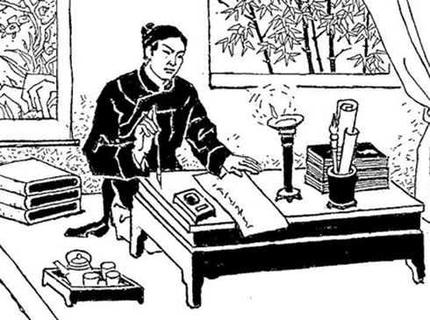
Nguyễn Hiền sinh năm 1234 (có tài liệu ghi năm 1235), người làng Dương A, huyện Thượng Hiền, phủ Thiên Trường (nay là xã Nam Thắng, huyện Nam Trực, tỉnh Nam Định).
Trong khoa thi năm 1247, lần đầu tiên trong lịch sử có 3 sĩ tử đỗ đầu đều là những người trẻ. Trạng nguyên Nguyễn Hiền mới 13 tuổi, Bảng nhãn Lê Văn Hưu 18 tuổi và Thám hoa Đặng Ma La 14 tuổi. Vì vậy, Trạng nguyên Nguyễn Hiền được coi là “Khai quốc Trạng Nguyên” và là trạng nhỏ tuổi nhất trong lịch sử nước ta.

Slide 15


Slide 16
BÀI 13: ĐẠI VIỆT THỜI TRẦN (1226 – 1400)
4. Tình hình văn hóa.
a. Tư tưởng, tôn giáo.
b. Giáo dục.
- Quốc Tử Giám được mở rộng là nơi dạy học cho các hoàng tử và con em quý tộc, quan lại cao cấp.
- Các kỳ thi Nho học được tổ chức thường xuyên và quy củ hơn.

Slide 17



Nhà Trần
4. Tình hình văn hóa.
c. khoa học kĩ thuật

Slide 18

Sử học
- Lập ra Quốc sử viện, năm 1272 bộ “ Đại Việt sử kí” của Lê Văn Hưu ra đời.
Quốc sử viện có nhiệm vụ gì ? Do ai đứng đầu?
Lê Văn Hưu
Đây là bộ chính sử đầu tiên có giá trị của nước ta

Slide 19

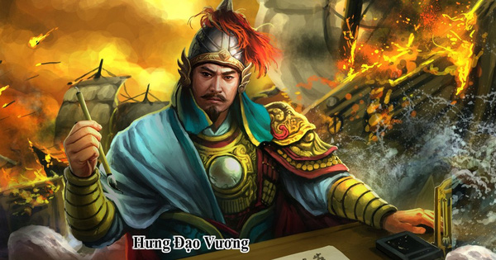
Quân sự
Đánh dấu bước phát triển về lý luận quân sự của Đại Việt
Trong cuộc kháng chiến lần hai, ba chống quân Nguyên ai là người chỉ huy cuộc kháng chiến?

Slide 20
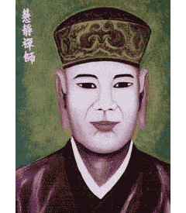
Y học
Tuệ Tĩnh (Canh Ngọ 1330 - ất Sửu 1385) Đại danh y thời Trần Dụ Tông, tên thật là Nguyễn Bá Tĩnh, hiệu là Tuệ Tĩnh, biệt hiệu Tráng Tử Vô Dật, Hồng Nghĩa; quê ở làng Nghĩa Phú, nay thuộc huyện Cẩm Giàng, tỉnh Hải Dương. Ông mồ côi cả cha lẫn mẹ từ lúc 6 tuổi, được sư chùa Hải Triều (ở Giám) nuôi ăn học, sau lại gửi vào chùa Keo (ở Thái Bình) tiếp tục tu học. Năm 1351, lúc ông 21 tuổi đã thi đỗ Thái học sinh, nhưng không lấy vợ, không ra làm quan mà quay về chùa Nghiêm Quang, tiếp tục tu hành nghiên cứu Phật học, làm thuốc cứu người. Ông để tâm nghiên cứu dược tính cây thuốc Nam, xây dựng nền Y học dân tộc theo truyền thống của người Nam.
Em hãy nêu những thành tựu về y học?
Danh y thiền sư Tuệ Tĩnh

Slide 21
BÀI 13: ĐẠI VIỆT THỜI TRẦN (1226 – 1400)
4. Tình hình văn hóa.
a. Tư tưởng, tôn giáo.
b. Giáo dục.
c. Khoa học kĩ thuật.
Đạt nhiều thành tựu trên tất cả các lĩnh vực với nhiều tác phẩm và nhiều nhân vật tiêu biểu.

Slide 22
BÀI 13: ĐẠI VIỆT THỜI TRẦN (1226 – 1400)
4. Tình hình văn hóa.
a. Tư tưởng, tôn giáo.
b. Giáo dục.
c. Khoa học kĩ thuật.
d. Văn học, nghệ thuật.

Slide 23
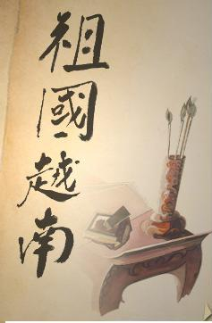
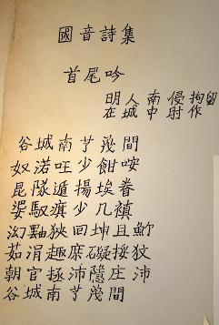
VĂN HỌC
CHỮ HÁN
CHỮ NÔM

Slide 24


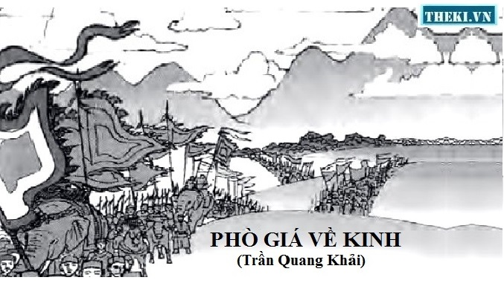
Nhiều tác giả nổi tiếng với những tác phẩm đặc sắc

Slide 25
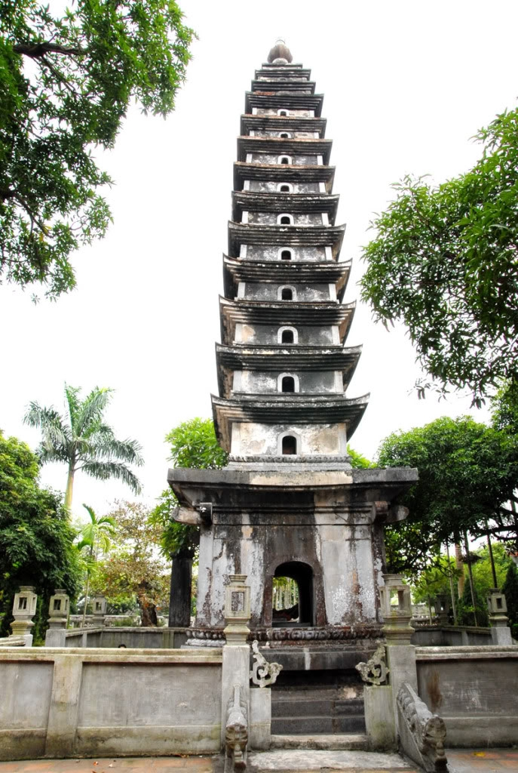
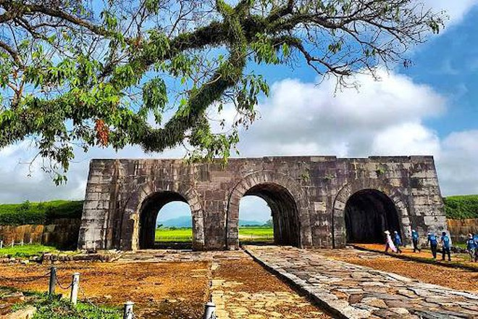
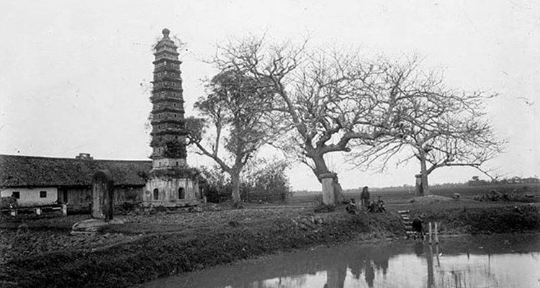
Thời Trần có những công trình kiến trúc nổi tiếng nào?
Chùa Phổ Minh – Ngôi chùa cổ tọa lạc tại Nam Định
Thành Tây Đô

Slide 26
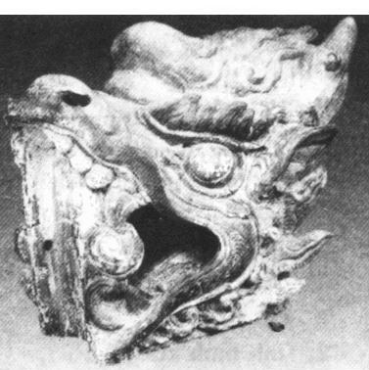
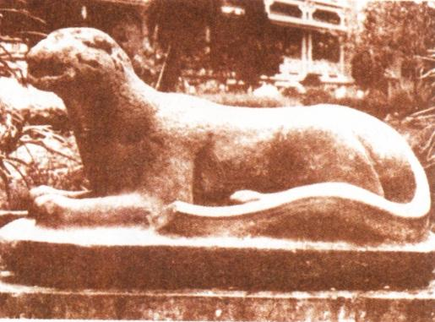
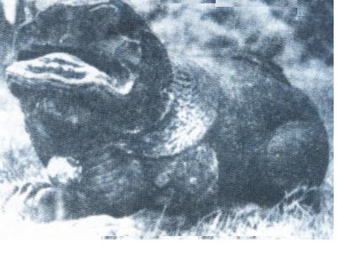
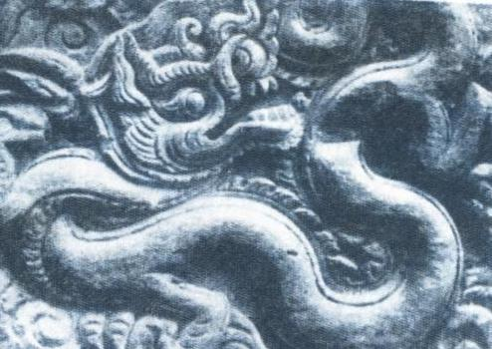
Em có nhận xét gì về nghệ thuật chạm khắc thời Trần?
Hình điêu khắc các con vật

Slide 27
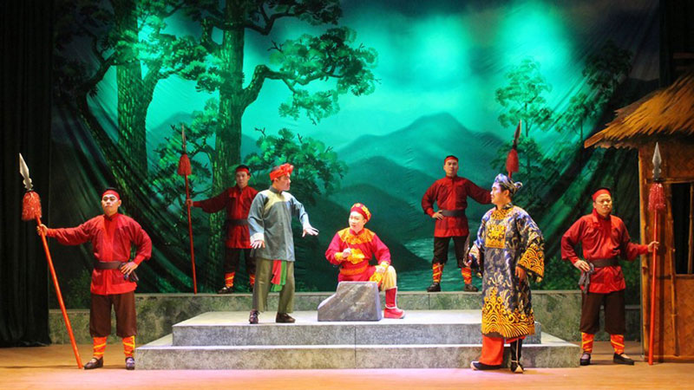
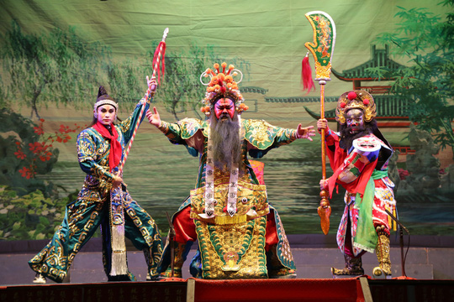
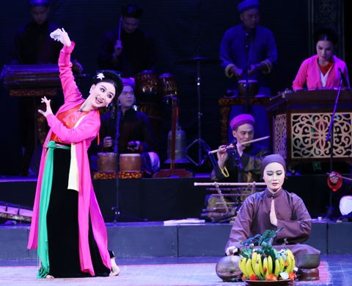
Nghệ thuật diễn xướng phát triển nhiều loại hình chèo tuồng, hát xẩm, múa rối
Chèo
Tuồng
Hát xẩm

Slide 28
BÀI 13: ĐẠI VIỆT THỜI TRẦN (1226 – 1400)
4. Tình hình văn hóa.
d. Văn học, nghệ thuật.
- Văn học chữ hán và chữ nôm rất phát triển.
- Nghệ thuật kiến trúc và điêu khắc được thể hiện rõ nét qua các tác phẩm kinh đô Thăng Long, thành Tây Đô…
- Nghệ thuật diễn xướng phát triển nhiều loại hình chèo tuồng, hát xẩm, múa rối.

Slide 29


LUYỆN TẬP

Slide 30










TÌM ĐÁP ÁN

Slide 31


Ai la thầy giáo, nhà Nho dưới thời Trần được triều đình trọng dụng nhất?
A. Trần Khánh Dư
B. Trần Thủ Độ
C. Trần Quang Khải
D. Chu Văn An

Slide 32
Những công trình kiến trúc nổi tiếng nào đã được xây dựng vào thời Trần?
A. Tháp Phổ Minh, thành Tây Đô
B. Tháp Phổ Minh, chùa một cột
C. Tháp Phổ Minh, chùa Thiên Mụ
D. Tháp Phổ Minh, chùa Tây Phương

Slide 33
Nhà y, được học lỗi lạc thời Trần đã nghiên cứu thành công nhiều loại cây có trong nước để chữa bệnh cho nhân dân. Ông là ai?
A. Lê Hữu Trác (Hải Thượng Lãn Ông)
B. Phan Phu Tiên.
C. Phạm Sư Mạnh.
D. Nguyễn Bá Tĩnh (Tuệ Tĩnh).

Slide 34
Biểu hiện chứng tỏ Nho giáo ngày càng phát triển ở thời Trần là:
A. Các nhà nho được bổ nhiệm những chức vụ quan trọng trong bộ máy nhà nước.
B. Các nhà nho được tham dự các buổi thiết triều.
C. Các nhà nho được nhiều bổng lộc.
D. Các nhà nho được phụ trách công việc ngoại giao.

Slide 35

Vận dụng

Slide 36



Vận dụng
Tìm hiểu thêm tư liệu sách báo và internet hãy viết bài giới thiệu (khoảng 7 -10 câu) về một thành tựu văn hóa Đại Việt thời Trần còn được bảo tồn và phát huy giá trị đến ngày nay.

